Slide 1
BUSINESS INTELLIGENCE
VS
BUSINESS ANALYTICS

Slide 2
Business Intelligence
Business Intelligence es la habilidad para transformar los datos en información, y la información en conocimiento, de forma que se pueda optimizar el proceso de toma de decisiones en los negocios.
Business Analytics
Business Intelligence es el estudio de datos a través de análisis estadísticos y de operaciones, la formación de modelos predictivos, la aplicación de técnicas de optimización y la comunicación de estos resultados a clientes, socios y ejecutivos.

Slide 3
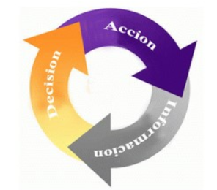
UNA SOLUCIÓN BI TE PERMITE:
Observar ¿Qué está ocurriendo?
Comprender ¿Por qué ocurre?
Predecir ¿Qué ocurriría?
Colaborar ¿Qué debería hacer el equipo?
Decidir ¿Qué camino se debe seguir?

Slide 4
UNA FORMA DE CLASIFICAR BA
Analítica Descriptiva
Utiliza los datos para explicar el pasado.
Analítica Predictiva
Utiliza los datos para determinar que puede pasar en el futuro.
Analítica Prescriptiva
Utiliza los datos para prescribir aquellas acciones que incrementan nuestras posibilidades de obtener los mejores resultados.

Slide 5
UNA SOLUCIÓN BA TE PERMITE:
Almacenar objetivos empresariales a partir del análisis de grandes volúmenes de datos.
Detectar tendencias y realizar pronósticos a partir de modelos predictivos.
Utilizar estos modelos predictivos para optimizar los procesos de negocio.

Slide 6
DIFERENCIAS ENTRE BI vs BA
Business Intelligence
Business Analytics
BI implica el proceso de recopilación de datos de todas las fuentes y su preparación para BA.
Responde lo que sucedió.
BA es el análisis de las respuestas proporcionadas por BI.
Responde porque sucedió y si volverá a suceder.

Slide 7
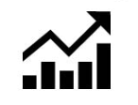
USO
Business Intelligence
Business Analytics
Para ejecutar las operaciones comerciales actuales
Para cambiar las operaciones del negocio y mejorar la productividad.

Slide 8
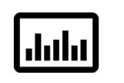
HERRAMIENTAS
Business Intelligence
Business Analytics
SAP Business Objects, QlikSense, TIBCO, PowerBI
Word Processing, Google docs, MS Visio, MS Office Tools

Slide 9






Slide 10

APLICACION
Business Intelligence
Business Analytics
Se aplica a todas las empresas de gran escala para ejecutar las operaciones comerciales actuales
Se aplica a las empresas en las que el futuro crecimiento y la productividad es su objetivo.

